Slide 1
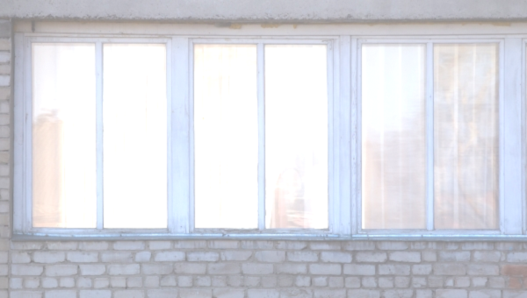
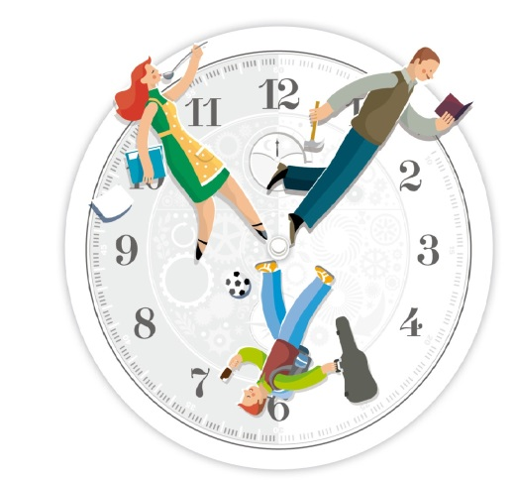
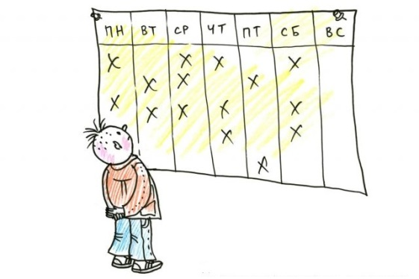
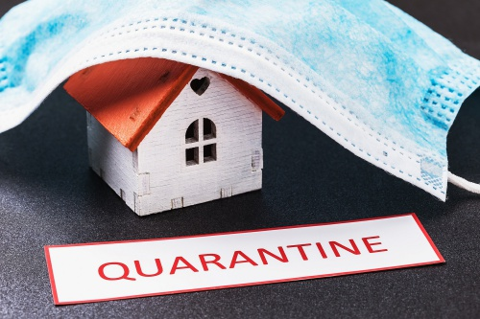
Тайм-менеджмент
для семьи
Рекомендации на период самоизоляции:
как спланировать режим жизни,
организовывать общее пространство,
договориться о деталях совместной жизни так,
чтобы учесть интересы и потребности
ВСЕХ ЧЛЕНОВ СЕМЬИ.

Slide 2
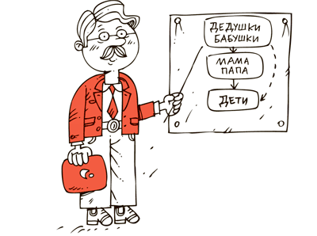

Решить вопрос о том, как принимаются
решения по организации жизни семьи,
как и кем осуществляется контроль?
Взрослые (супруги, родители) должны договориться и выступить инициаторами установления определенного порядка. Это позволит избежать недовольства и, в последующем, неуправляемого поведения детей.
СО СТОРОНЫ РОДИТЕЛЕЙ ДОЛЖНО БЫТЬ РАЗУМНОЕ СОЧЕТАНИЕ
авторитарно-командных решений
«наша семья будет жить за городом!»
«за продуктами в магазин ходят взрослые!»
В период ЧС (внешней опасности) жесткие меры и решения бывают неизбежны, у детей они создают чувство защищенности и что у родителей «все под контролем».
общих договоренностей, обсуждений:
«что МЫ приготовим на ужин,
как МЫ организуем пространство для отдыха,
какой канал \фильм МЫ будем смотреть, когда все собрались перед телевизором…»
Если чьи-то интересы ущемлены (а чаще своими потребностями жертвует мама) – это создает потенциальный очаг внутреннего напряжения, которое постепенно может отразится и на остальных членах семьи.

Slide 3
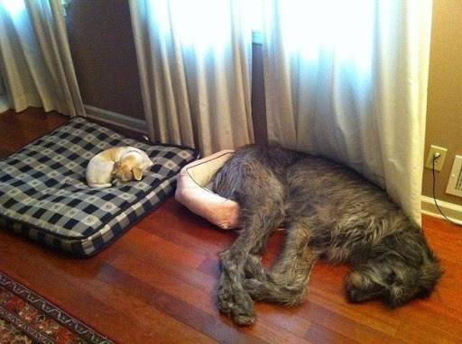

2. Спланировать и организовать пространство
для занятий (работы, учебы) КАЖДОГО,
распределить с учетом потребностей все необходимые ресурсы (ноутбук, телевизор, велотренажер…).
Если ресурсы ограничены (один ноутбук на всех),
важно договориться и распределить время пользования
для каждого члена семьи в течение дня (недели).
1 Выявить (прописать) потребности каждого (рабочий стол, ноутбук, колонки и т.д.…), продумать гибкую систему дислокации – для каждого не один,
а 2-3 запасных варианта.
2 Выяснить (аналогично п.1 - записать) особые пожелания и условия (например, тишина)
корректировка
3 - в итоге выбрать оптимальный ДЛЯ ВСЕХ вариант распределения пространства и ресурсов, совместив пожелания, нарисовать на листе и повесить на видное место (во многих семьях – это холодильник). Это важно, так как УСТНЫЕ ДОГОВОРЕННОСТИ часто забываются, искажаются и не выполняются.
Схема может отражать распределение по территории «когда одновременно работают все», или режим распределения
по времени (рабочего стола, ноутбука, велотренажера…), например, если обучение детей организовать в 2 смены.

Slide 4
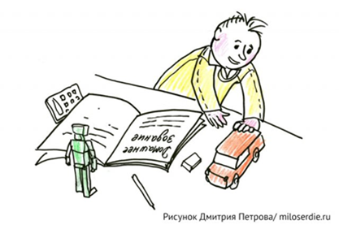

3. Написать (или нарисовать) график жизни каждого члена
семьи во время карантина, распределение времени
на обучение (удаленную работу),
развитие и дополнительное образование,
развлечения и игры (особенно если в семье маленькие дети),
онлайн-общение с друзьями,
физическую активность.
Удобно использовать планинг или обычный календарь, в котором цветом или стикерами выделяются эти 5 важных сфер жизни. Неудовлетворённые длительное время потребности (в общении, в игре, в физической активности и др.) приводят к психологическому неблагополучию и даже к снижению иммунитета.
В режиме жизни обязательно предусмотреть общее время для совместных дел, обсуждений и развлечений (настольных игр, просмотра фильмов и т.п.)
Выходы\выезды из дома тоже можно планировать, находя баланс между требованиями безопасности, потребностями семьи и принципами ЗОЖ.

Slide 5
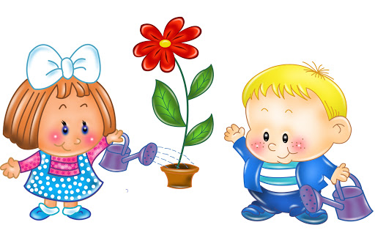


4. Организовать совместный быт, необходимый для ежедневного жизнеобеспечения, поддержания комфорта и здоровья.
(Никто не отменял приготовление еды, уборку и пр.)
Оптимальный вариант – когда КАЖДЫЙ имеет свой вклад, выбирает(!) соответственно возрасту какую-то ответственность (например, уход за цветами) и часть пространства для поддержания порядка (коридор, кухня,
свой шкаф и стол, …).
!Такие договоренности и в обычные времена приносят большую пользу!
Дайте понять ребенку, что включение его в выполнение домашних дел означает, что повышается уровень его возможностей, он уже может делать то, что раньше было
ему не по силам.
И не забывайте благодарить друг друга, например за …
… помытую посуду, прибранные вещи, чистый коврик в прихожей …).

Slide 6
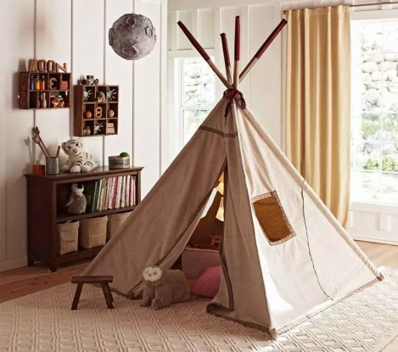
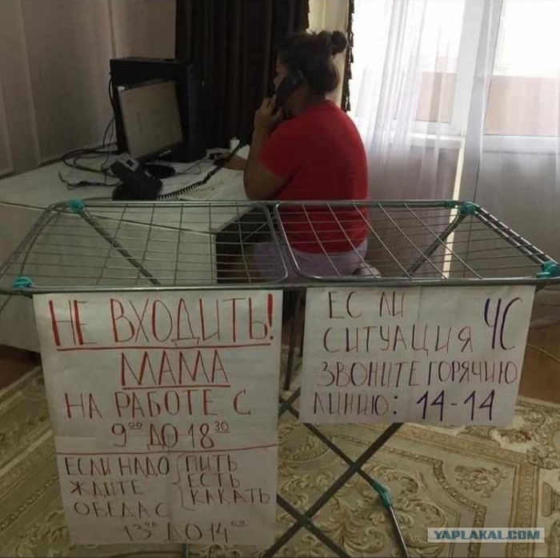

5. Обеспечить возможность автономии и уединения
(место или время,
когда ты «вне зоны доступа»
для остальных
членов семьи).

Slide 7
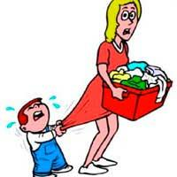
6. Бережно относиться, формировать, поддерживать психологическую автономность каждого члена семьи.
- считается фактором психического здоровья и зрелости личности,
- особенно важна для детей и пожилых людей.
Психологическая автономность –
это способность принимать самостоятельные решения и отвечать за них, иметь свое мнение (в т.ч. по поводу эпидемии), ошибаться,
а также способность самостоятельно выбирать и находить себе занятия.
Психол. автономность для пожилых членов семьи, уважение их права принимать решения и нести ответственность за свою жизнь и здоровье – важное условие сохранения их самоуважения и достоинства.
Вместо психол. автономности ребенка родители формируют зависимость, когда все решают сами и контролируют каждый шаг (что, как и когда делает, с кем общается, как отдыхает, во что играет …), когда обесцениваются решения ребенка: «…ну, собирать пазлы в твоем возрасте – это несерьезно…»

Slide 8


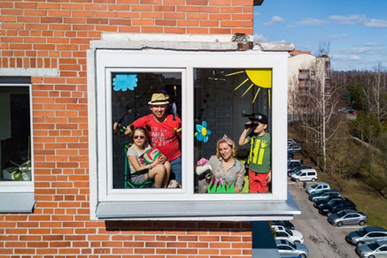
Любое изменение требует определенной адаптации,
поэтому будем терпимы к тому, что может не все сразу пойдет гладко.
Необходимо некоторое время на «притирку»
к новым обстоятельствам, и… друг к другу.
Любая семья, как и человек, со временем меняется и развивается.
В экстремальных условиях все изменения и процессы происходят значительно быстрее.
Длительное совместное нахождение в одном общем пространстве
может внести раздор и напряжение, а может сблизить вас, найти новые
поводы и способы
договариваться,
проявлять внимание
и заботу
Выбирайте,
в каком направлении вы со своими близкими будете меняться.
Согласия вам и творческого подхода к своей жизни!!!

